Slide 1
ONA TILI
5-sinf
MAVZU: IMLO LUG‘ATI

Slide 2
Imlo (orfografik) lug‘atida tilimizdagi so‘zlarning to‘g‘ri yozilishi ko‘rsatiladi. So‘zlar alifbo tartibida beriladi. Yurtimizda imlo lug‘atlari bir necha bor nashr etilgan. Eng oxirgisi 2013-yilda chop etilgan imlo lug‘atidir. Unda 85000dan ortiq so‘zning yozilishi qayd etilgan.

Slide 3
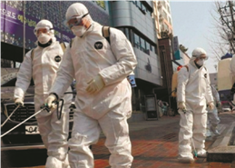
TOPSHIRIQ
Matnni o‘qing. Nuqtalar o‘rniga qavs ichidagi to‘g‘ri yozilgan so‘zni qo‘ying, imlosiga diqqat qiling.
O‘tgan asrlarda urushlar jahon tarixining tub… (burilishi, burulishi) nuqtasi bo‘lgan bo‘lsa, hozirgi va bundan keyingi o‘zgarishlar… (tabiiy, tabiy) ofatlar, pandemiyalar ta’sirida yuzaga kelishi kutilmoqda.

Slide 4
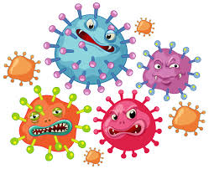
TOPSHIRIQ
Amerikalalik taniqli epidemiolog Stefen Morz fikriga ko‘ra, Yerdagi 50000 turdagi umurtqali… (jonzot, jonzod)larning har biriga xos bo‘lgan, … (tahminan, taxminan), 20 xildagi virus mavjud. Biologlarning fikricha, yuqumli kasalliklar qo‘zg‘atuvchisi bo‘lgan viruslarning tarqalishi qator sabablar bilan bog‘liq.

Slide 5
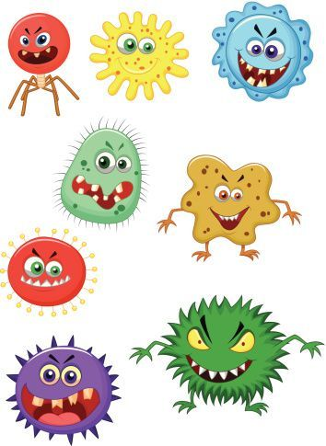
TOPSHIRIQ
Shulardan biri insonlar tomonidan... (sinashda, sinashta) bo‘lmagan yovvoyi hayvonlarning iste’mol qilinishidir. Shuningdek, o‘rmonlarning yo‘q qilinib, yerlarning o‘zlashtirilishi ham tabiatda yashirinib… (yotgan, yotkan) viruslarni yuzaga chiqarmoqda.

Slide 6
Izohli lug‘at
Sinashta – 1. Yaxshi sinalgan, tekshirilgan, tanish, qadrdon, yaqin. 2. Boshidan kechirilgan, sinab, totib ko‘rilgan; tajribadan o‘tkazilgan.

Slide 7
407-mashq
Matnga quyidagi sarlavhalardan birini tanlang
1. Jahon tarixidagi burilishlar.
2. Viruslar – inqirozga vorislar.
3. Inson ekologiyaga, tabiat esa inson hayotiga tahdid solmoqda.
4. Inson va tabiat: qachon sulh tuzamiz?

Slide 8
408-mashq
Matn asosida viruslar tarqalishiga sabab bo‘layotgan
inson omillarini ko‘rsating.
1
Sinashta bo‘lmagan yovvoyi hayvonlarni iste’mol qilish.
2
O‘rmonlarni yo‘q qilib, yerlarni o‘zlashtirish.
3
Iqlim isishi natijasida tog‘ muzliklarining erishi.
a) 1,2
b) 1,2,3

Slide 9
409-mashq
Nuqtalar o‘rniga zarur so‘zni qo‘yib ko‘chiring.
1. ................ – yuqumli kasallikning bir
necha mamlakat, qit’ada yoppasiga tarqalishi.
…………. – yuqumli kasalliklarning
ma’lum hududda odatdagidan ko‘p tarqalishi.
A. Epidemiya
B. Pandemiya
C. Azimut
A. Epidemiya
B. Pandemiya
C. Ekologiya

Slide 10
410-mashq
Quyidagi so‘zlarning imlosiga e’tibor qilib, daftaringizga ko‘chiring.
Tushuncha | Izoh
ortopediya | tibbiyotning qo‘l, oyoq va umurtqa pog‘onasining tug‘ma yoki keyin orttirilgan kasalliklarini o‘rganuvchi, ularning oldini olish va davolash usullarini ishlab chiquvchi bo‘limi
nevrologiya | normal va patologik holatdagi nerv sistemasining tuzilishi va faoliyatini o‘rganuvchi fan

Slide 11
410-mashq
multimedia | axborot-informatsiya uzatishning xilma-xil vositalari (matn, ovoz, jonlantirilgan va grafik tasvirlar va sh.k)ni qamrab oluvchi texnologiya; dasturlar, kompyuter vositalari
konsepsiya | qarashlar, fikrlar yo‘nalishi tizimi; fikr yuritish, dunyoni tushunish, anglash usuli
strategiya | ijtimoiy-siyosiy kurashga rahbarlik qilish san’ati, shuningdek, umuman, boshqaruvni to‘g‘ri va istiqbolli rejalashtirish san’ati(ko‘chma)

Slide 12
Mustaqil bajarish uchun topshiriq:
411-mashq. Viruslar tarqalishining oldini olish uchun nimalar qilishimiz kerak? Ushbu muammoni yechishga yordam bering. Sizningcha, muammoni hal qilishning qanday yo‘llari bor? Kamida 3 ta tavsiya yozing.

